Slide 1
Архитектура программных систем
Паттерны проектирования
Prototype (Прототип)
К.т.н. Егоров А.А.

Slide 2
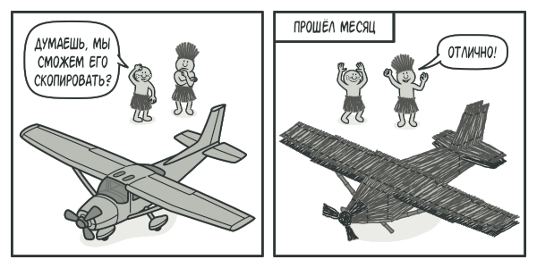
Проблема
У вас есть объект, который нужно скопировать. Нужно создать пустой объект такого же класса, а затем поочерёдно скопировать значения всех полей из старого объекта в новый.
Не каждый объект удастся скопировать таким образом, ведь часть его состояния может быть приватной, а значит — недоступной для остального кода программы.
Копирующий код станет зависим от классов копируемых объектов. Ведь чтобы перебрать все поля объекта, нужно привязаться к его классу. Из-за этого вы не сможете копировать объекты, зная только их интерфейсы, а не конкретные классы.

Slide 3
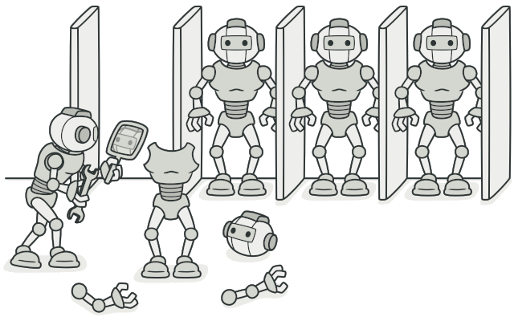
Назначение паттерна «Прототип»
Задает виды создаваемых объектов с помощью экземпляра-прототипа и создает новые объекты путем копирования этого прототипа
Подобно «Абстрактной фабрике» и «Строителю» паттерн «Прототип» скрывает от клиента конкретные классы продуктов, уменьшая число известных клиенту имен
Notes:
Паттерн Прототип поручает создание копий самим копируемым объектам. Он вводит общий интерфейс для всех объектов, поддерживающих клонирование. Это позволяет копировать объекты, не привязываясь к их конкретным классам. Обычно такой интерфейс имеет всего один метод clone.
Реализация этого метода в разных классах очень схожа. Метод создаёт новый объект текущего класса и копирует в него значения всех полей собственного объекта. Так получится скопировать даже приватные поля, так как большинство языков программирования разрешает доступ к приватным полям любого объекта текущего класса.
Объект, который копируют, называется прототипом (откуда и название паттерна). Когда объекты программы содержат сотни полей и тысячи возможных конфигураций, прототипы могут служить своеобразной альтернативой созданию подклассов.
В этом случае, все возможные прототипы заготавливаются и настраиваются на этапе инициализации программы. Потом, когда программе нужен новый объект, она создаёт копию из приготовленного прототипа.

Slide 4
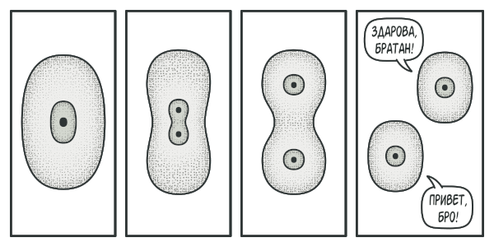
Аналогия из жизни
В промышленном производстве прототипы создаются перед основной партией продуктов для проведения всевозможных испытаний. При этом прототип не участвует в последующем производстве, отыгрывая пассивную роль.
Прототип на производстве не делает копию самого себя, поэтому более близкий пример паттерна — деление клеток. После митозного деления клеток образуются две совершенно идентичные клетки. Оригинальная клетка отыгрывает роль прототипа, принимает активную роль в создании нового объекта.

Slide 5
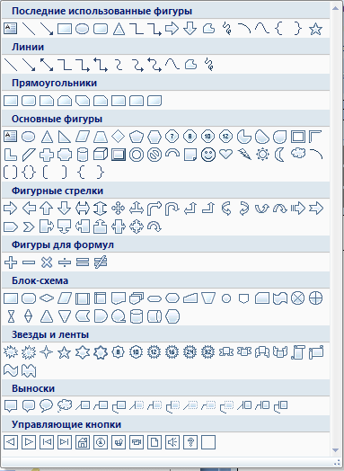
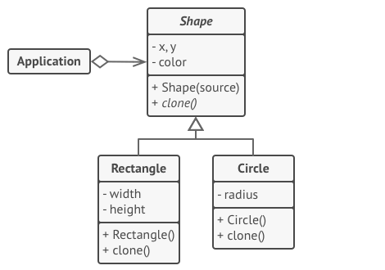
Пример использования паттерна «Прототип»
Палитра готовых фигур в программах вроде Microsoft PowerPoint
Пользователь может создавать фигуры на основе имеющихся прототипов фигур
Количество прототипов фигур потенциально может быть неограниченным

Slide 6
Структура
Объявляет интерфейс для клонирования самого себя
Client
Prototype
Operation()
Clone()
Создает новый объект, обращаясь к прототипу с запросом клонировать себя
Реализует операцию клонирования себя
ConcretePrototype1
ConcretePrototype2
Clone()
Clone()
Вернуть копию самого себя
Вернуть копию самого себя
Notes:
Интерфейс прототипов описывает операции клонирования. В большинстве случаев — это единственный метод clone.
Конкретный прототип реализует операцию клонирования самого себя. Помимо банального копирования значений всех полей, здесь могут быть спрятаны различные сложности, о которых не нужно знать клиенту. Например, клонирование связанных объектов, распутывание рекурсивных зависимостей и прочее.
Клиент создаёт копию объекта, обращаясь к нему через общий интерфейс прототипов.

Slide 7
Иерархия
Абстрактный прототип
CShape Clone()
CRectangle Clone()
CEllipse Clone()
CCallout Clone()
Конкретные прототипы

Slide 8
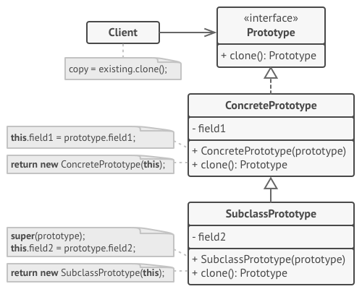
Структура

Slide 9
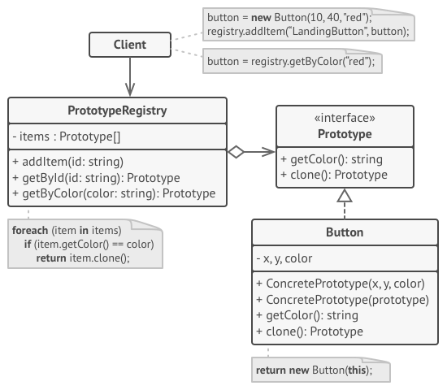
Реализация с общим хранилищем прототипов
Notes:
Хранилище прототипов облегчает доступ к часто используемым прототипам, храня предсозданный набор эталонных, готовых к копированию объектов. Простейшее хранилище может быть построено с помощью хеш-таблицы вида имя-прототипа → прототип. Но для удобства поиска, прототипы можно маркировать и другими критериями, а не только условным именем.

Slide 10
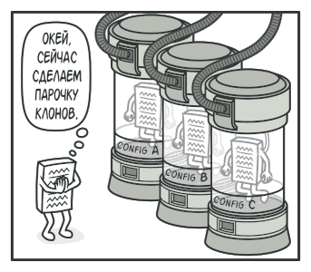
Отношения между участниками паттерна
Клиент обращается к прототипу, чтобы тот создал свою копию

Slide 11
Применимость паттерна «Прототип»
Система не должна зависеть от того, как в ней создаются, компонуются и представляются продукты
Инстанцируемые классы определяются во время выполнения
Например, с помощью динамической загрузки
Избежание построения иерархий классов или фабрик, параллельных иерархии классов продуктов
Экземпляры класса могут находиться в одном из не очень большого числа различных состояний
Может оказаться удобнее задать соответствующее число прототипов и клонировать их

Slide 12
Преимущества использования паттерна «Прототип»
Добавление и удаление продуктов во время выполнения
Клиенту просто сообщается о новом экземпляре-прототипе
Спецификация новых объектов путем изменения значений
Склонированный и слегка модифицированный экземпляр прототипа может быть также зарегистрирован в роли прототипа

Slide 13
Преимущества использования паттерна «Прототип»
Специфицирование новых объектов путем изменения структуры
Уменьшение числа подклассов
Фабричный метод часто порождает иерархию классов «Создатель», параллельную иерархии классов продуктов
Паттерн «прототип» может клонировать прототип, а не запрашивать фабричный метод
Динамическое конфигурирование приложения
Динамически загружаемые классы прототипов регистрируют свои экземпляры в «диспетчере прототипов»

Slide 14
Преимущества
Позволяет клонировать объекты, не привязываясь к их конкретным классам.
Недостатки
Сложно клонировать составные объекты, имеющие ссылки на другие объекты.
Меньше повторяющегося кода инициализации объектов.
Ускоряет создание объектов.
Альтернатива созданию подклассов для конструирования сложных объектов.

Slide 15
Шаги реализации
Создайте интерфейс прототипов с единственным методом clone. Если у вас уже есть иерархия продуктов, метод клонирования можно объявить непосредственно в каждом из её классов.
Добавьте в классы будущих прототипов альтернативный конструктор, принимающий в качестве аргумента объект текущего класса. Этот конструктор должен скопировать из поданного объекта значения всех полей, объявленных в рамках текущего класса, а затем передать выполнение родительскому конструктору, чтобы тот позаботился о полях, объявленных в суперклассе.
Если ваш язык программирования не поддерживает перегрузку методов, то вам не удастся создать несколько версий конструктора. В этом случае копирование значений можно проводить и в другом методе, специально созданном для этих целей. Конструктор удобнее тем, что позволяет клонировать объект за один вызов.
Метод клонирования обычно состоит всего из одной строки: вызова оператора new с конструктором прототипа. Все классы, поддерживающие клонирование, должны явно определить метод clone, чтобы использовать собственный класс с оператором new. В обратном случае, результатом клонирования станет объект родительского класса.
Опционально, создайте центральное хранилище прототипов. В нём удобно хранить вариации объектов, возможно даже одного класса, но по-разному настроенных.

Slide 16
Исходный код прототипов
class MainApp
{
static void Main() {
Prototype prototype1 = new ConcretePrototype1("I");
Prototype clonedPrototype1 = prototype1.Clone();
Console.WriteLine("Cloned: {0}", clonedPrototype1.Id);
Prototype prototype2 = new ConcretePrototype2("II");
Prototype clonedPrototype2 = prototype2.Clone();
Console.WriteLine("Cloned: {0}", clonedPrototype2.Id);
}}
public abstract class Prototype {
public Prototype(string id) {
this.Id = id;
Console.Write("Base constructor is called.");
}
public string Id { get; private set; }
public virtual Prototype Clone() {
return (Prototype)this.MemberwiseClone();
}}
public class ConcretePrototype1 : Prototype {
public ConcretePrototype1(string id) : base(id) {}
}
public class ConcretePrototype2 : Prototype {
public ConcretePrototype2(string id) : base(id) {}
}

Slide 17
Недостатки паттерна прототип
Каждый подкласс класса Prototype должен реализовывать операцию Clone
Для уже существующих классов реализация операции клонирования может быть проблематичной
В ряде случаев задача «глубокого» клонирования может быть нетривиальной
Во внутреннем представлении объекта содержатся другие объекты
Внутри объекта присутствуют круговые ссылки.
Notes:
Когда ваш код не должен зависеть от классов копируемых объектов.
Когда вы имеете уйму подклассов, которые отличаются начальными значениями полей. Кто-то мог создать все эти классы, чтобы иметь возможность легко порождать объекты с определённой конфигурацией.

Slide 18
Вопросы?

